Slide 1
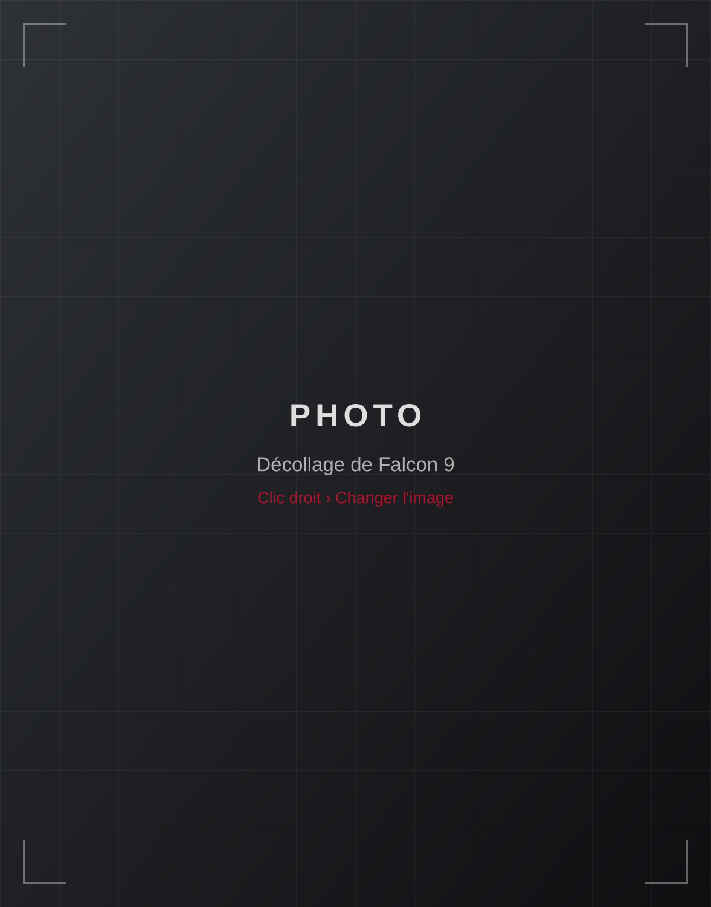
FALCON 9
MANAGEMENT DE L'INNOVATION
Réutiliser le premier étage : l'innovation qui a transformé l'accès à l'espace
PROBLÉMATIQUE
Comment Falcon 9 a-t-elle transformé les lancements spatiaux grâce à la réutilisation de son premier étage, et quel rôle les différents acteurs ont-ils joué dans cette réussite ?
Prénom NOM · Prénom NOM · Prénom NOM
Master 1 AES – Management de l'Innovation et de la Transformation Numérique
Avignon Université · 2026-2027
Notes:
[Intervenant 1]
« Bonjour à tous. Aujourd'hui, nous allons vous présenter Falcon 9, une fusée développée par l'entreprise SpaceX. Falcon 9 est un lanceur spatial qui permet d'envoyer différents éléments dans l'espace, comme des satellites ou le vaisseau Dragon. Ce qui rend cette fusée particulièrement intéressante, c'est que SpaceX a cherché à récupérer et à réutiliser une partie de la fusée après son lancement.

Slide 2
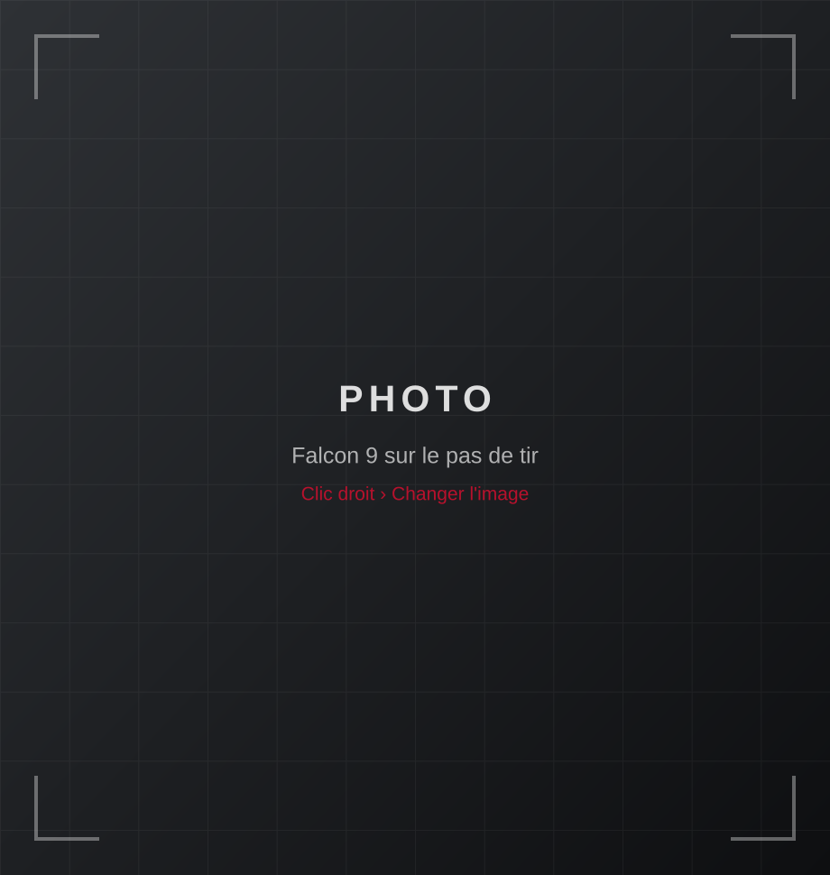




Un secteur fondé sur des fusées à usage unique
A · INNOVATION ET CONTEXTE
ENTREPRISE
SpaceX, fondée en 2002 par Elon Musk (Californie)
SECTEUR
Lancement spatial : satellites, cargo et équipages
CONSTAT
Une fusée = un seul vol, le lanceur est perdu
AMBITION
Récupérer et réutiliser pour réduire les coûts
2002
2010
2015
2017
Création de SpaceX
1er vol de Falcon 9
Premier atterrissage du 1er étage
Premier étage réutilisé
INTERVENANT 1
Notes:
[Intervenant 1]
Pour comprendre cette innovation, il faut revenir un peu en arrière. SpaceX est une entreprise créée en 2002. À cette époque, la plupart des fusées étaient utilisées une seule fois. Après le lancement, une grande partie du lanceur était donc perdue. SpaceX a voulu changer cette manière de faire, avec un objectif : réduire les coûts et rendre les lancements spatiaux plus efficaces. Falcon 9 effectue son premier vol en 2010. En décembre 2015, SpaceX réussit pour la première fois à faire atterrir le premier étage de la fusée après une mission. Puis, en 2017, l'entreprise réussit à réutiliser un premier étage déjà utilisé lors d'un précédent lancement. C'est une étape importante dans l'histoire du secteur spatial. Je laisse maintenant la parole à [ton prénom], qui va nous présenter la nature de cette innovation. »

Slide 3



Une innovation de produit et de procédé
B · NATURE, TYPES ET DEGRÉ
Produit
Procédé
Modèle économique
Un nouveau lanceur
Premier étage récupérable
Récupérer · reconditionner · relancer
Nouvelle façon de lancer
Coût par vol réduit
Cadence de lancement accrue
Le Manuel d'Oslo distingue innovation de produit et innovation de processus d'affaires (procédé, organisation, modèle économique).
DEGRÉ D'INNOVATION
Incrémentale
Radicale
Disruptive ?
Block 1 → Block 5 : améliorations successives
Réutilisation du 1er étage : rupture avec la fusée jetable
Effet sur le marché : prix en baisse, nouvelles règles
INTERVENANT 2
Notes:
[Intervenant 2]
« Maintenant, voyons les différents types d'innovation de Falcon 9. Tout d'abord, c'est une innovation de produit, car SpaceX a créé une nouvelle fusée.
Mais c'est aussi une innovation de procédé, car l'entreprise a changé la façon de réaliser les lancements, en récupérant et en réutilisant le premier étage. La réutilisation représente une innovation importante, car elle change les habitudes du secteur spatial. Enfin, les différentes versions de Falcon 9, de Block 1 à Block 5, représentent des améliorations progressives. On parle alors d'innovations incrémentales. » « Je laisse maintenant la parole à [prénom], qui va nous présenter les acteurs autour de SpaceX. »
Pistes si question : le modèle économique change aussi (coût par vol, cadence) ; le caractère « disruptif » se discute (baisse des prix du marché, nouveaux usages comme les constellations).

Slide 4





SpaceX n'innove pas seule
C · ACTEURS ET COLLABORATIONS
NASA
Clients commerciaux
Contrats · financements · connaissances
Opérateurs de satellites
SpaceX
Conçoit · fabrique · lance · récupère
FAA
Fournisseurs
Autorité américaine : autorisations · sécurité
Composants et matériaux
Infrastructures
Pas de tir · barges d'atterrissage
Innovation ouverte (contrats, savoirs, données partagés) + forte intégration verticale (moteurs, structures et logiciels conçus en interne)
INTERVENANT 3
Notes:
[Intervenant 3]
« Falcon 9 permet également d'illustrer la notion d'écosystème d'innovation vue en cours. SpaceX ne travaille pas complètement seule. On retrouve plusieurs acteurs importants : la NASA, les autorités américaines, la FAA, les clients commerciaux, les fournisseurs et les infrastructures nécessaires aux lancements. Chaque acteur possède un rôle différent. Par exemple, SpaceX conçoit et fabrique la fusée. Les fournisseurs apportent certains composants. La NASA apporte notamment des contrats, des financements et des connaissances. La FAA intervient dans les autorisations et la sécurité des lancements.

Slide 5
Un écosystème bâti autour d'une proposition de valeur
C · ÉCOSYSTÈME D'INNOVATION – GRILLE D'ADNER
PROPOSITION DE VALEUR
Accéder à l'orbite de façon fiable, fréquente et moins coûteuse
01
Activités
02
Acteurs
03
Positions
04
Liens
Que faut-il faire ?
Qui le fait ?
Où intervient chacun ?
Qu'échangent-ils ?
Concevoir
Fabriquer
Tester
Lancer
Récupérer
SpaceX
NASA
Fournisseurs
FAA
Clients
SpaceX : pivot, intégrateur
NASA : client et financeur
FAA : régulateur
Fournisseurs : en amont
Argent (contrats)
Connaissances
Données de vol
Services de lancement
ALIGNEMENT DES ACTEURS
Capacités : pouvoir agir
Intérêt à participer
Compréhension des rôles
INTERVENANT 3
Notes:
[Intervenant 3]
Pour comprendre cet écosystème, nous pouvons utiliser la grille d'Adner étudiée en cours. Elle repose sur quatre éléments. Premièrement, les activités : concevoir, fabriquer, tester, lancer et récupérer la fusée. Deuxièmement, les acteurs : SpaceX, la NASA, les fournisseurs, les autorités et les clients. Troisièmement, les positions : chaque acteur intervient à un endroit différent dans le fonctionnement de l'écosystème. Enfin, les liens : les acteurs échangent de l'argent, des connaissances, des données et des services. Il faut également que les acteurs soient bien alignés. Ils doivent avoir les moyens d'agir, avoir intérêt à participer et bien comprendre leur rôle. C'est important, car une innovation peut être techniquement réussie, mais rencontrer des difficultés si les acteurs ne travaillent pas correctement ensemble. Je laisse maintenant la parole à [prénom], qui va nous expliquer la valeur créée par Falcon 9. »

Slide 6
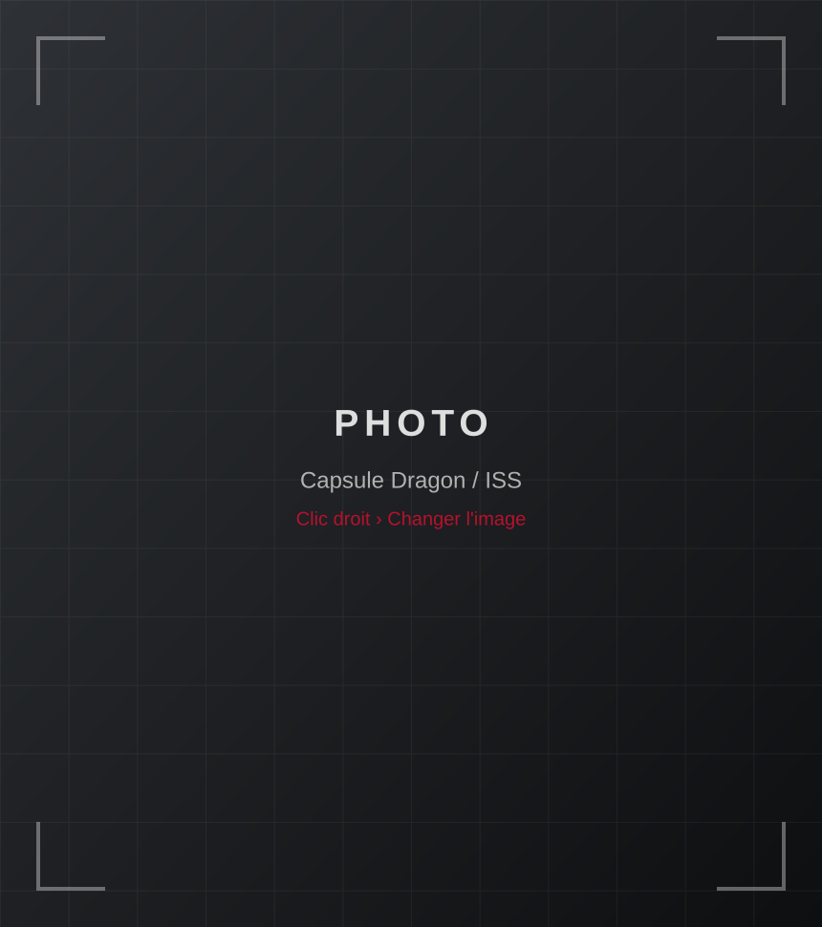



Une valeur créée pour plusieurs acteurs
D · CRÉATION DE VALEUR
Clients
NASA
Prix plus compétitifs
Meilleure disponibilité
Transport spatial
Cargo et équipages (Dragon)
SpaceX
Secteur spatial
Revenus · expérience
Avantage concurrentiel
Essor du marché
spatial commercial
INTERVENANT 1
Notes:
[Intervenant 1]
« Falcon 9 crée de la valeur pour plusieurs catégories d'acteurs. Tout d'abord, pour les clients, elle permet d'envoyer des satellites et d'autres équipements dans l'espace, avec des prix plus compétitifs et une meilleure disponibilité. Pour la NASA, Falcon 9 représente également un moyen de transport spatial, notamment avec le vaisseau Dragon. Pour SpaceX, cette innovation permet de générer des revenus, d'acquérir de l'expérience et de développer un avantage face à ses concurrents. Enfin, à l'échelle du secteur, Falcon 9 contribue au développement du marché spatial commercial. On voit donc que cette innovation apporte des avantages à plusieurs acteurs, et pas seulement à SpaceX. Je laisse maintenant la parole à [ton prénom], qui va faire la distinction entre création et capture de valeur. »

Slide 7
Créer la valeur ensemble, la capter différemment
D · CRÉATION ET CAPTURE DE VALEUR
CRÉATION DE VALEUR
CAPTURE DE VALEUR
Les bénéfices produits grâce à l'innovation
Ce que chaque acteur récupère : revenus, savoirs, réputation
Ce que l'acteur apporte / permet
Ce que l'acteur récupère
SpaceX
Coûts réduits · cadence accrue · offre compétitive
Revenus · avantage concurrentiel
NASA
Contrats · financements · connaissances
Services de transport spatial
Clients
Commandes · confiance accordée
Accès à l'espace à meilleur prix
Fournisseurs
Composants · savoir-faire
Nouveaux contrats
→ Une valeur créée collectivement, mais captée de façon différente par chaque acteur
INTERVENANT 2
Notes:
[Intervenant 2]
Sur cette diapositive, nous allons distinguer deux notions importantes du cours : la création de valeur et la capture de valeur. La création de valeur correspond aux bénéfices que Falcon 9 apporte grâce à son innovation. Par exemple, la réutilisation du premier étage permet à SpaceX de réduire certains coûts, d'augmenter la fréquence des lancements et de proposer des services plus compétitifs. Mais cette valeur ne profite pas uniquement à SpaceX. La NASA peut bénéficier de services de transport spatial, les clients commerciaux peuvent envoyer leurs satellites dans l'espace à des prix plus compétitifs, et les fournisseurs peuvent obtenir de nouveaux contrats. La capture de valeur correspond ensuite à ce que chaque acteur récupère en échange de sa participation. SpaceX récupère des revenus et développe son avantage concurrentiel. La NASA bénéficie de services de transport, tandis que les fournisseurs obtiennent des contrats. On comprend donc que les différents acteurs contribuent à créer de la valeur, mais que chacun en récupère une partie différente.
Rappel du cours : la capture de valeur n'est pas uniquement financière (revenus, connaissances, réputation, accès à des ressources, possibilités de croissance).

Slide 8


De la NASA aux opérateurs commerciaux
E · DIFFUSION ET ADOPTION
Premiers utilisateurs
NASA (cargo vers l'ISS)
Opérateurs de satellites
FACTEURS FAVORABLES
Gouffre (Moore)
Prix compétitifs
Disponibilité des lancements
Performances et fiabilité
Certifications des autorités
FREINS
Échecs : CRS-7 (2015), Amos-6 (2016)
Méfiance envers le « réutilisé »
Autorisations réglementaires
Innovateurs
2,5 %
Adopteurs précoces
13,5 %
Majorité précoce
34 %
Majorité tardive
34 %
Retardataires
16 %
Théorie de la diffusion – Rogers (2003)
INTERVENANT 3
Notes:
[Intervenant 3]
« Pour qu'une innovation fonctionne, elle doit être adoptée par ses utilisateurs. Dans le cas de Falcon 9, les premiers utilisateurs sont notamment la NASA et les entreprises qui ont besoin d'envoyer des satellites dans l'espace. On peut rapprocher ces premiers utilisateurs des innovateurs et des adopteurs précoces présentés dans la théorie de Rogers. Plusieurs éléments facilitent l'adoption de Falcon 9 : ses prix compétitifs, sa disponibilité, ses performances et les certifications obtenues auprès des autorités. Mais certains éléments peuvent aussi freiner son adoption. Par exemple, les échecs de lancement de 2015 et 2016 ont pu affecter la confiance des clients. Dans le secteur spatial, la sécurité et la fiabilité sont essentielles. Les autorisations réglementaires et la méfiance envers les équipements réutilisés peuvent également ralentir l'adoption.
Repère : SES est le premier client à accepter un premier étage déjà utilisé (mission SES-10, mars 2017). Le « gouffre » (Moore) sépare les adopteurs précoces, prêts à prendre des risques, de la majorité précoce qui attend des preuves de fiabilité.

Slide 9






Des risques élevés à chaque étape
F · DIFFICULTÉS ET RISQUES
Coûts
Risque technique
Réglementation
Développement très coûteux
Aucune garantie de succès
Échec = pertes financières
Atteinte à la réputation
Licences de lancement (FAA)
Règles de sécurité
Coordination
Propriété intellectuelle
Dépendance
Équipes internes
Partenaires et clients
Protéger savoirs et technologies
Secret industriel
Contrats publics (NASA)
Autorités et sites de lancement
INTERVENANT 3
Notes:
[Intervenant 3]
Falcon 9 présente aussi plusieurs difficultés et plusieurs risques. Premièrement, les coûts de développement sont très importants. Deuxièmement, les risques techniques sont élevés. Un échec de lancement peut entraîner des pertes financières et nuire à la réputation de l'entreprise. Troisièmement, il existe des contraintes réglementaires. Les lancements doivent respecter des règles de sécurité et nécessitent des autorisations. Enfin, SpaceX doit coordonner ses équipes et ses partenaires, tout en protégeant ses connaissances et ses technologies.

Slide 10

Un processus expérimental, fait d'essais et d'erreurs
G · PROCESSUS D'INNOVATION RECONSTITUÉ
2002
Objectif : réduire le coût des lancements
2012-2014
Essais du prototype Grasshopper
Déc. 2015
Premier atterrissage du 1er étage
Mars 2017
1er étage réutilisé (SES-10)
2010
Premier vol de Falcon 9
2015
Atterrissages manqués · échec CRS-7
2016
Explosion d'Amos-6 au sol
2018
Block 5, conçu pour la réutilisation
Étape franchie
Échec
≠ modèle linéaire
Essai
Échec
Apprentissage
Amélioration
INTERVENANT 3
Notes:
[Intervenant 3]
Pour terminer notre analyse, nous allons reconstituer le processus d'innovation de Falcon 9. Au départ, SpaceX cherche à réduire le coût des lancements spatiaux. L'entreprise développe ensuite différentes technologies et réalise de nombreux essais. Entre 2012 et 2014, elle effectue notamment des tests avec des prototypes comme Grasshopper. Ces essais permettent de recueillir des informations et d'améliorer la fusée. En décembre 2015, SpaceX réussit à faire atterrir le premier étage de Falcon 9. En mars 2017, l'entreprise réussit à réutiliser un premier étage déjà utilisé. Enfin, la version Block 5, lancée en 2018, apporte de nouvelles améliorations.
On constate donc que Falcon 9 n'est pas le résultat d'un processus parfaitement linéaire. L'innovation s'est construite progressivement grâce aux essais, aux erreurs, aux apprentissages et aux améliorations successives. Cela correspond au processus expérimental et évolutif présenté dans notre cours. Je laisse maintenant la parole à [prénom] pour conclure notre présentation. »
Repères : tentatives d'atterrissage sur barge manquées en janvier et avril 2015 ; échec de la mission CRS-7 (juin 2015) ; premier atterrissage réussi le 21 décembre 2015 (Orbcomm-2) ; explosion d'Amos-6 sur le pas de tir (septembre 2016) ; premier étage réutilisé le 30 mars 2017 (SES-10) ; Block 5 en mai 2018.

Slide 11
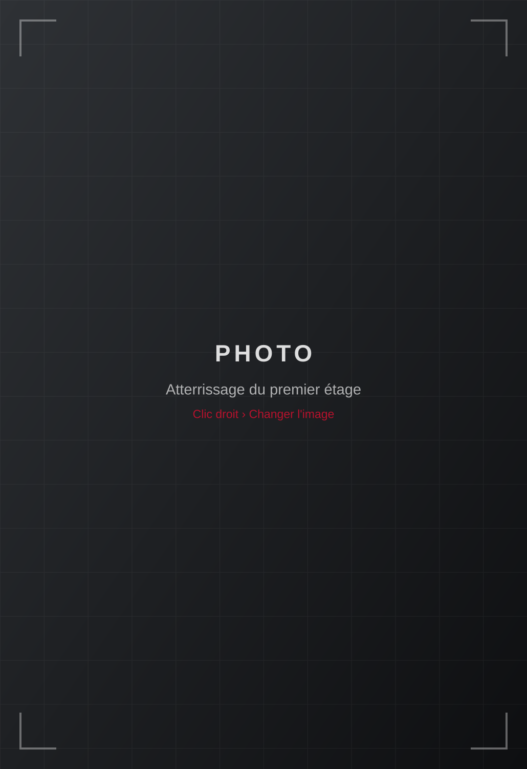
Une réussite technologique et organisationnelle
CONCLUSION
01
Une innovation complète
Produit · procédé · modèle économique
02
Un écosystème aligné
NASA · fournisseurs · clients · autorités
03
Un processus itératif
Essais · erreurs · améliorations successives
« La réussite de Falcon 9 repose autant sur la technologie que sur la capacité à coordonner les acteurs. »
Merci pour votre attention
INTERVENANT 1
Notes:
[Intervenant 1]
« Pour conclure, Falcon 9 est un bon exemple de management de l'innovation. Ce n'est pas seulement une innovation technologique. Elle combine également une innovation de produit, de procédé et une évolution du modèle économique de SpaceX. Sa réussite repose aussi sur un écosystème composé de nombreux acteurs, comme la NASA, les fournisseurs, les clients et les autorités. Enfin, Falcon 9 montre qu'une innovation ne se construit pas forcément en une seule fois. Elle évolue grâce aux essais, aux erreurs et aux améliorations successives. Pour résumer, la réussite de Falcon 9 repose autant sur la technologie que sur la capacité à coordonner les différents acteurs. Merci pour votre attention. »

Slide 12
Références
SOURCES
CADRES THÉORIQUES (COURS)
SOURCES SUR FALCON 9
Adner, R. (2017). Ecosystem as Structure: An Actionable Construct for Strategy. Journal of Management, 43(1), 39-58.
Granstrand, O. & Holgersson, M. (2020). Innovation ecosystems: A conceptual review and a new definition. Technovation, 90-91.
OCDE / Eurostat (2018). Manuel d'Oslo, 4e édition.
Rogers, E. M. (2003). Diffusion of Innovations, 5e édition. Free Press.
Moore, G. A. (1991). Crossing the Chasm. HarperBusiness.
Cours « Management de l'innovation : acteurs et écosystèmes », séance 1, Master 1 AES, Avignon Université.
SpaceX – Falcon 9 : spacex.com/vehicles/falcon-9
NASA (2014). Commercial Orbital Transportation Services: A New Era in Spaceflight. NASA/SP-2014-617.
FAA – Office of Commercial Space Transportation : faa.gov/space
CRÉDITS PHOTOS
Photos : SpaceX / NASA – à compléter selon les images insérées (licence indiquée sur Wikimedia Commons).
Notes:
Diapositive de références : non commentée à l'oral.

